Slide 1
Traducción de rasgos semánticos
Material para la unidad de aprendizaje
Traducción literaria del inglés
Programa Educativo:
Licenciado en Lenguas impartido en la Facultad de Lenguas de la UAEMex
Universidad Autónoma del Estado de México
Facultad de Lenguas
Elaborado en agosto 2015
por
Miriam Virginia Matamoros Sánchez

Slide 2
El presente material
corresponde a la Unidad III
del programa de la Unidad de Aprendizaje:
Traducción literaria del inglés
El guión explicativo para su uso propuesto está en las notas de esta misma presentación

Slide 3
Justificación académica del presente material
La finalidad de ahondar en el estudio de los diversos aspectos de un texto es una sola: mejorar la traducción como producto, para que los textos traducidos conlleven con la mayor fidelidad posible el contenido de los originales. Se espera que con la recopilación de materiales como el que aquí se presenta se brinden herramientas docentes para agilizar la traducción como proceso al ayudar a los traductores en formación en la toma de decisiones sobre lo que debe contener el texto traducido de acuerdo a las características del mismo; más aún tratándose de textos literarios.

Slide 4
Traducción literaria del inglés
Propósito de la Unidad de Aprendizaje:
Aplicar los diversos modelos y procedimientos de traducción para la conversión a una segunda lengua de textos de carácter literario de diversa índole.
Unidad III. Rasgos y propiedades semánticas
de los textos literarios
3.1 Significado literal
3.2 Significado connotativo
3.2.1 Afectivo
3.2.2 Asociado
3.2.3 Alusivo
3.2.4 Colocacional

Slide 5
It is meaning that allows us to reason from facts about language to facts about the world, and vice versa. It is meaning that is responsible for the essential informativeness of language.
—Richard Larson y Gabriel Segal
Notes:
El estudio de las estructuras lingüísticas, por sí mismas, resultaría incompleto y sin sentido si no se tomara en cuenta su significado, cuándo se usan y qué comunican. Más aún en el caso de la traducción, cuya finalidad última no es transmitir estructuras gramaticales, sino significado. La semántica es la disciplina encargada del estudio del significado (Seco, p. 1605). La comunicación se logra porque las palabras tienen un significado que permite comprender las creencias o pensamientos de los hablantes.

Slide 6
Significado literal
También conocido como denotativo, referencial o cognitivo, es el que se encuentra en los diccionarios; “la denotación de los signos es objetiva, tiende a la extensión del concepto y a sus aspectos intelectuales” (Vázquez-Ayora, p. 55)

Slide 7
Se puede decir que el significado literal o denotativo es “independiente” del contexto, es lógico, hace referencia únicamente al objeto o concepto a que se refiere; este tipo de significado se puede deducir aun en forma aislada del contexto (lingüístico o no lingüístico) (Vázquez-Ayora, pp. 55-6).
Notes:
Para estudiar este aspecto de la semántica que puede prestarse a muchos debates, Sandor Hervey et alii parten de un supuesto: “that literal meaning is a matter of categories into which, through a complex interplay of inclusion and exclusion, a language divides the totality of communicable experience”.

Slide 8

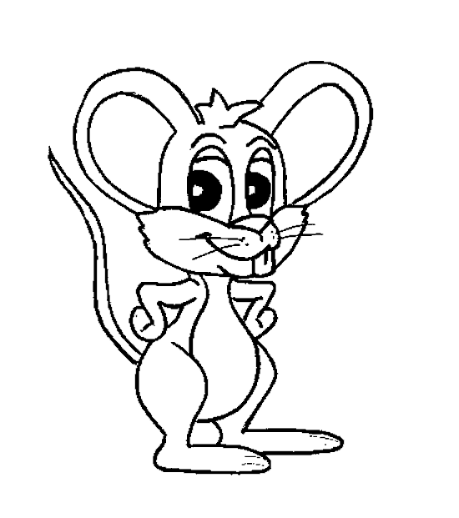
Bajo estos conceptos, es aparentemente sencillo traducir, cuando lo que se traduce es el significado literal de una palabra o frase.
Sin embargo, existen dificultades para el traductor, porque cuando las palabras ya están en contexto hasta el significado literal puede variar.
Por ejemplo, un término tiene diferentes significados, dependiendo del área en que se utilice: como la palabra “ratón”, la cual tiene un significado distinto en informática y en zoología.

Slide 9
Significado literal: opciones de traducción
Sinonimia
Hiperonimia
Hiponimia
Notes:
Una vez que se ha comprendido que una palabra o frase tiene un significado literal dentro del contexto original, se presenta el problema de encontrar en la lengua terminal una equivalencia semántica. El traductor tendrá que recurrir a varias opciones al traducir significado literal: Sinonimia, hiperonimia, hiponimia.

Slide 10
Sinonimia
Sinónimo : palabra o expresión que tiene la misma significación que otra
El traductor no busca sinónimos en una misma lengua, sino entre lenguas distintas.
Lenguas parecidas en la forma en que sus usuarios categorizan y expresan sus experiencias, hacen más fácil encontrar correspondencias interlingüísticas.
Un sinónimo denota una forma de equivalencia directa.
Notes:
El traductor que utiliza este recurso no busca sinónimos en una misma lengua, sino entre lenguas distintas. Entre más parecidas sean dos lenguas en la forma en que sus usuarios categorizan y expresan sus experiencias, más fácil será encontrar correspondencias interlingüísticas. En este sentido, un sinónimo denota una forma de equivalencia directa.

Slide 11

Ejemplos:
This decided the nurse –
Eso hizo decidir a la enfermera
But she sat down to rest - Pero se sentó a descansar
Felix is alive - Felix está vivo

Slide 12
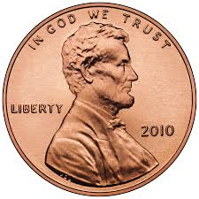
Hiperonimia
Hiperónimo es una palabra cuyo significado incluye el de otras.
Si se usa este recurso se traduce con una generalización.
Útil cuando no hay correspondencia o no es adecuada en el caso.
mid-morning -mañana
patched counterpane - cubrecama
Penny -monedita
wrist match - reloj
Notes:
Hiperonimia Cuando la posibilidad de encontrar sinónimos es poca, el traductor puede elegir otra opción: el uso de un hiperónimo, que es una “palabra cuyo significado incluye el de otras”.
Entonces se traduce con una generalización, es decir, se opta por una palabra o frase cuyo significado literal en la lengua terminal es menos específico que el de su contraparte en la lengua origen.
La necesidad de generalizar puede deberse a la falta de una correspondencia lingüística más precisa o simplemente por cuestión de estilo; el inglés gusta más de descripciones detalladas.

Slide 13
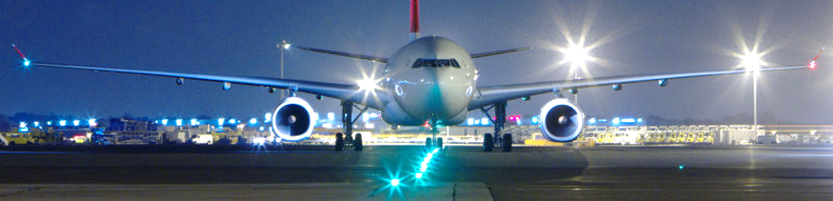
Hiponimia
Hiponimia: Frase o palabra cuyo significado está incluido en otra de mayor amplitud.
Al traducir se dice que se hace una particularización.
I will be arriving at JFK at 6:40am on a Saturday - Voy a llegar al aeropuerto John F. Kennedy un sábado a las 6:40 am.
She saw nailed up on the wall the document – Vio colgado en la pared el diploma
Notes:
Hiponimia Otra alternativa es buscar un hipónimo, que es una frase o palabra cuyo significado está incluido en otra de mayor amplitud. Al traducir se dice que se hace una particularización porque se utiliza un término más específico que el utilizado en el texto fuente.

Slide 14
¿Cuándo particularizar?
√ Cuando en la lengua meta no existe un sinónimo apropiado e idiomático.
√ Cuando lo que se añade está implícito en el texto fuente.
Χ Cuando existe una opción aceptable sin tener que recurrir a la particularización.
Χ Cuando la particularización ocasiona discrepancias en el texto traducido.
Χ Cuando el exceso de detalles ocasiona desviaciones en la interpretación del texto.
Notes:
Encontrar palabras equivalentes en dos idiomas no es fácil; por su parte, tanto la particularización (uso de la hiponimia) como la generalización ocasionan pérdidas; sin embargo, éstas pueden ser o no aceptables, como se indica a continuación:

Slide 15
¿Cuándo generalizar?
√ Cuando no existe un sinónimo apropiado e idiomático.
√ Cuando lo omitido es deducible por el resto del contexto o carece de relevancia en el texto original.
Χ Cuando en la lengua meta hay otra opción aceptable sin tener que recurrir a la generalización.
Χ Cuando las omisiones no son deducibles del contexto ni se compensan en otra parte del texto.
Χ Cuando los detalles omitidos son importantes en el texto origen.

Slide 16
A Visit of Charity
It was mid-morning—a very cold, bright day. Holding a potted plant before her, a girl of fourteen jumped off the bus in front of the Old Ladies’ Home, on the outskirts of town. She wore a red coat, and her straight yellow hair was hanging down loose from the pointed white cap all the little girls were wearing that year. She stopped for a moment beside one of the prickly dark shrubs with which the city had beautified the Home, and then proceeded slowly toward the building, which was of whitewashed brick and reflected the winter sunlight like a block of ice. As she walked vaguely up the steps she shifted the small pot from hand to hand; then she had to set it down and remove her mittens before she could open the heavy door.
Una obra de caridad
En la mañana de un día muy frío y luminoso, una muchachita de catorce años que llevaba una maceta entre las manos, bajó del autobús frente al asilo de ancianas en las afueras de la ciudad. Vestía un abrigo rojo, y su cabello lacio y rubio caía suelto bajo una puntiaguda boina blanca igual a la que usaron todas las niñas ese año. Se detuvo un momento junto a uno de los arbustos parduscos y espinosos con que el Ayuntamiento de la ciudad había embellecido el asilo, luego con lentitud se encaminó hacia el edificio de ladrillos pintado de blanco, que bajo el sol invernal, brillaba como un bloque de hielo. Mientras subía con cierta pesadez los escalones, se pasaba la maceta de una mano a otra, pero tuvo que ponerla sobre el suelo y quitarse los guantes para abrir la pesada puerta.
Notes:
En este texto, o en otro más largo que se lleve a la clase en impresión, se puede hacer el ejercicio de buscar las tres categorías y comentar su acierto o si había otras posibilidades mejores:
Traducciones con sinónimos
Traducciones con particularizaciones (con hipónimos)
Traducciones con generalizaciones (con hiperónimos)

Slide 17
Significado connotativo
Connotación: idea que por asociación es sugerida por una palabra o frase
Un traductor “no traduce las palabras, sino las ideas, los sentimientos, los deseos, en fin, las intenciones que van detrás de ellas” (Vázquez-Ayora, p. 55).
Notes:
Más allá de su significado literal, el lenguaje puede conllevar una connotación: idea que por asociación es sugerida por una palabra o frase (Seco, p 460). Reconocer las connotaciones de un texto es de capital importancia para el traductor, que “no traduce las palabras, sino las ideas, los sentimientos, los deseos, en fin, las intenciones que van detrás de ellas” (Vázquez-Ayora, p. 55.)

Slide 18
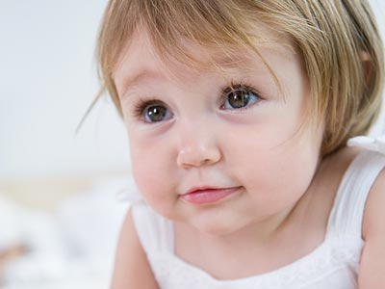

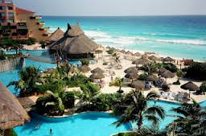
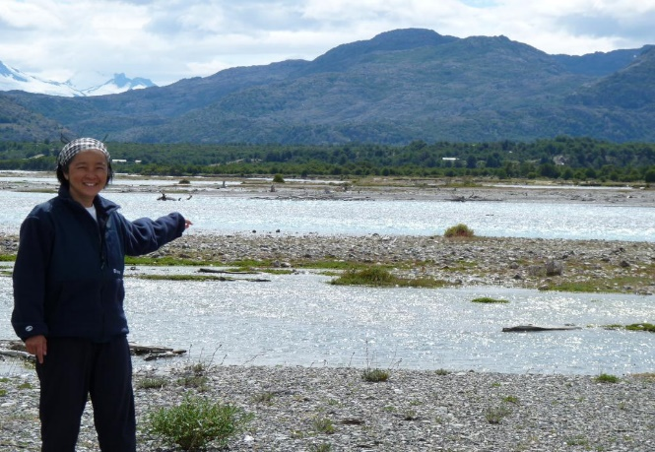
¿Es lo mismo?
Esa niña
Esa escuincla
Esa chamaca
Esa pequeña
Invierno (en Suiza, en México, en Argentina)
Notes:
Vázquez-Ayora señala que el lenguaje cotidiano y el literario son más proclives a estar plagados de “asociaciones afectivas”, mientras que el lenguaje científico y técnico, por su propia naturaleza, suele carecer de estas asociaciones. Por ejemplo, las frases “esa niña”, “esa escuincla”, “esa chamaca” y “esa pequeña”, son sinónimos en su contenido referencial: una persona de corta edad de sexo femenino. Sin embargo, la elección de cualquiera de ellas puede depender de factores como: la personalidad del hablante, su ubicación geográfica, contexto cultural, sus sentimientos y relación hacia la persona referida, el grado de formalidad del discurso, entre otros.
En otro ejemplo: para un habitante de Suiza, la palabra “invierno” trae consigo imágenes de nieve, días cortos, ropa abrigadora, etcétera. Pero resulta evidente que ése no es su significado, sino lo que esa palabra evoca para el hablante. El significado más concreto (denotación) de la palabra “invierno”, podría reducirse a la estación del año que está entre el otoño y la primavera, independientemente del clima que lo caracterice en diferentes regiones del mundo.

Slide 19
Richard Larson explica la importancia de considerar los diferentes significados:
Knowledge of language provides only the literal meaning of sentences. But there is often a gap between what is said with a sentence (fully interpreted in a context) and what a speaker using the sentence intends to convey (Larson, p. 21)

Slide 20
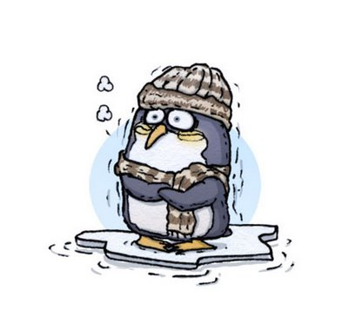
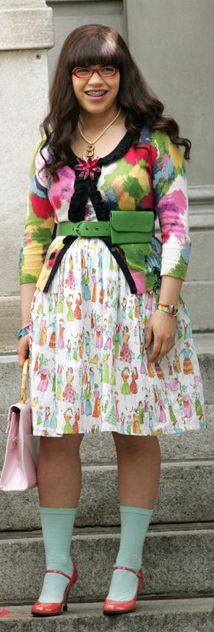
Cuando el emisor habla en forma no literal, se hace más difícil comprender su intención comunicativa.
Considérese el ejemplo de alguien que dice: “Hace frío aquí”, con la intención de pedir que se cierre la ventana.
O una exclamación como:
“¡Qué bonito vestido!”, con la ironía que implica que se piensa exactamente lo contrario…

Slide 21
En un texto…
—“Flowers!” screamed the old woman. She stood holding the pot in an undecided way. “Pretty flowers,” she added.
—Then the old woman in bed cleared her throat and spoke. “They are not pretty,” she said, still without looking around, but very distinctly.
—Marian suddenly pitched against the chair and sat down in it.
—“Pretty flowers,” the first old woman insisted. “Pretty—pretty . . .”
Notes:
En el cuento “A Visit of Charity”, dos ancianas viven juntas en el cuarto de un asilo. Sin embargo, no llevan muy buena relación. Reciben una visita que lleva una maceta con unas flores. Una de las ancianas dice: “Pretty flowers,” e insiste “Pretty—pretty . . .”. El contexto nos indica que, más que un halago sincero a las flores, es una forma de contradecir y molestar a la otra anciana.

Slide 22
Con la finalidad de facilitar su estudio, se pueden distinguir variantes
en el significado connotativo. Hablaremos de las siguientes:
Afectivo
Asociado
Alusivo
Colocacional.

Slide 23
Significado afectivo
Cuando una parte del significado de una frase revela los sentimientos personales del hablante o su actitud respecto a algo o a alguien, se trata de “un componente afectivo que se incorpora a su significado central” (Lyons, p. 169).
Galantería, cortesía, enojo, autoritarismo, desprecio.
Plasmar en la traducción este tipo de significado (se lee entre líneas, las diferencias culturales pueden provocar errores).
Notes:
En una frase, pueden vislumbrarse sentimientos de galantería, cortesía, enojo, autoritarismo, desprecio, entre otros.
Es necesario comprender y plasmar en la traducción este tipo de significado que en ocasiones tan sólo se lee entre líneas, y librar las diferencias culturales que pueden provocar errores

Slide 24
Ejemplo:
Mañana me lo devolverá usted (cortés y formal).
You will give it back to me tomorrow (descortés y autoritario).
Could you give it back to me tomorrow? (mejor opción que imita el tono afectivo del original en español).
Notes:
En el ejemplo anterior se hace patente que dos palabras o frases “pueden tener el mismo significado referencial y diferir en significado emotivo” (Lyons, p 168).

Slide 25
Significado asociado
Más allá del conocimiento lingüístico, existen creencias que tienen un papel muy importante en la interpretación que un lector hace de un texto: “That part of the overall meaning of an expression which consists of stereotypical expectations rightly or wrongly associated with the referent of the expression” (Hervey, p. 99).
Por ejemplo, si en un texto se establece que uno de los personajes es un “hombre africano”, a la mente de la mayoría de los mexicanos vendrá la imagen de un hombre negro.
Notes:
Se trata de una asociación inconsciente y automática y, por errónea que sea, si se tratara de un africano blanco, tal especificación tendría que hacerse para cambiar la asociación inicial, en caso de que el texto así lo requiera.

Slide 26
El ejemplo anterior ratifica lo que D.A. Cruse dice respecto a este concepto: “Particular presuppositions can be regularly and characteristically associated with specific lexical items” (Cruse, p. 110).
Las asociaciones son propias de cada cultura, e incluyen fechas (16 de septiembre para los mexicanos, 4 de julio para los estadounidenses), actividades (golf como deporte propio de las clases privilegiadas en casi todas las culturas), etcétera.
Notes:
El traductor necesita conocer las asociaciones y, de ser necesario, recrearlas cuando las asociaciones no son equivalentes entre culturas.

Slide 27

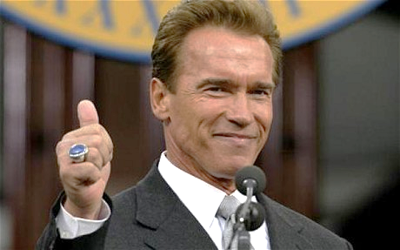
Se pueden encontrar oraciones sintácticamente iguales en las que las creencias influyen en la interpretación:
El político le habló al actor de su fraude descubierto.
El político le habló al actor de su gran actuación.
Notes:
La primera conjetura al leer estas oraciones será pensar que el fraude es del político, y la actuación del actor (aunque actuar no sea privativo de nadie); esta información, aunada al hecho de que la palabra “su” es una de las más ambiguas en el idioma español, hacen de éstas, oraciones ambiguas.

Slide 28
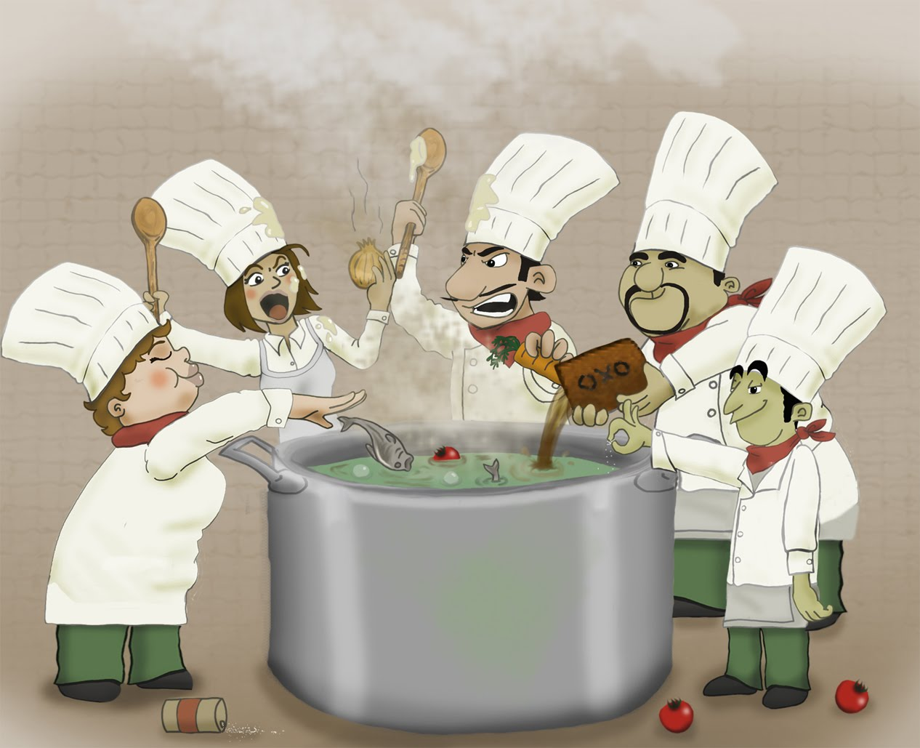
Significado alusivo
Se considera como alusivo el significado que se atribuye a una palabra o expresión porque su construcción recuerda a otra.
La frase: “There are rather a lot of cooks involved”, hace referencia al proverbio Too many cooks spoil the broth. Con ello la oración indica que hay demasiadas personas involucradas en el proyecto y eso lo puede perjudicar.
Notes:
Cuando se alude a una palabra o frase con un significado reconocido en una cultura, se hace una insinuación que modifica el significado literal de lo que se dice, y al traducir se recomienda buscar una correspondencia que logre el mismo efecto en la cultura meta, en lugar de dejar alusiones que resulten extrañas y poco significativas.
En caso de que no exista un equivalente directo puede tratar de compensarse por otro medio.

Slide 29
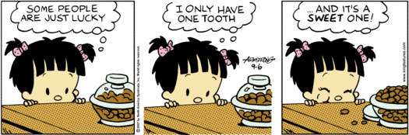
Por ejemplo:
Notes:
Se puede preguntar a los estudiantes si entienden a qué frase idiomática se alude en esta caricatura.
Se trata de la frase “to have a sweet tooth”, que significa gustar mucho de los dulces. Se puede utilizar para que propongan soluciones creativas para la traducción. ¿Cuáles serán las pérdidas? ¿Encuentran algún equivalente? ¿Qué cambios pueden o no realizar puesto que se trata de una caricatura y debe conservarse la coherencia con la imagen?

Slide 30
En la literatura es frecuente encontrar alusiones, mismas que los autores plasman con la intención de que sus lectores las reconozcan, pues son parte del significado de la frase o elemento:
For it seemed that every painter in the country had developed the urge tu make pilgrimages to Aurora’s door to ask for her blessing on their work –which she gave to the exbanker with his luminous Indianised Last Supper, and withheld with harrumph from the talentless New Delhi self-publicist with the beautiful dancer wife, with whom Aurora went off to practise her Ganpati routine, leaving the painter alone with his waful canvases… was this glorious too-muchness simply too much for por old Aires? –In which case, our earlier supposition, that one boy’s Paradise could be another fellow’s Hell, would be, perhaps, well proven (fragmento de The Moor’s Last Sigh, de Salman Rushdie).
Notes:
Este fragmento sirve ilustrar cómo en la literatura los escritores pueden hacer alusión a un proverbio haciéndole modificaciones. Será deseable que los alumnos hagan una propuesta de traducción del mismo, pues si en una primera lectura del mismo no alcanzan a identificar el proverbio, el proceso de traducción será el acicate para que lo encuentren, lo entiendan, y propongan alguna solución. Se trata de one boy’s Paradise could be another fellow’s Hell, que alude al proverbio: One man’s meat is another man’s poison.
De esta novela de Salman Rushdie, el propio blog del autor resume lo siguiente : (http://www.salman-rushdie.com/blog/the-moors-last-sigh/)
A ferociously witty family saga with a surreally imagined and sometimes blasphemous chronicle of modern India with peppery soliloquies on art, ethnicity, religious fanaticism, and the terrifying power of love. Moraes “Moor” Zogoiby, the last surviving scion of a dynasty of Cochinese spice merchants and crime lords, is also a compulsive storyteller and an exile. As he travels a route that takes him from India to Spain, he leaves behind a tale of mad passions and volcanic family hatreds, of titanic matriarchs and their mesmerized offspring, of premature deaths and curses that strike beyond the grave.

Slide 31
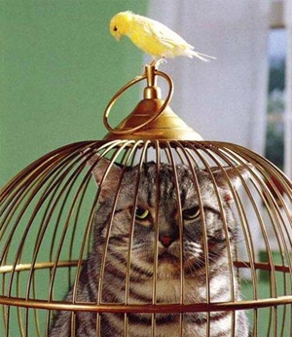
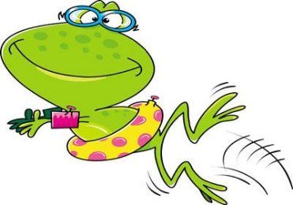
Significado colocacional
Se refiere a las combinaciones probables o usuales de las palabras. Hay combinaciones (sustantivo+adjetivo, verbo+sustantivo, adverbio+adjetivo, etc.) que son aceptables en lengua inglesa, pero no así en español:
Afinidad sintagmática: rana/saltar ; canario/rugir
High-spirited (lleno de vida) ; low-spirited
Notes:
Por su significado las palabras pueden o no ser afines. Un tipo de afinidad es la sintagmática, que se refiere a cómo pueden asociarse o colocarse las palabras en una lengua (Cruse, pp. 40-2). Hay afinidad entre las palabras “rana” y “saltar”; en cambio, no existe afinidad alguna entre “canario” y “rugir”. Se pueden combinar high y spirited (high-spirited – “lleno de vida”), pero no low y spirited.

Slide 32
“Los lexemas varían enormemente con respecto a la libertad con que pueden combinarse en sintagmas con otros lexemas” (Lyons, p. 246).
Grande
perro
País
Cuaderno
Casa
hombre
acrisolado
Notes:
En este sentido, Lyons dice lo siguiente: “Los lexemas varían enormemente con respecto a la libertad con que pueden combinarse en sintagmas con otros lexemas” (Lyons, p. 246). Por un lado hay adjetivos como “grande” y “pequeño”, que en español pueden estar en colocación con gran cantidad de sustantivos, y en otro extremo está “acrisolado”, palabra con una afinidad sintagmática mucho menor.

Slide 33
Colocaciones: distintas entre el inglés y el español
It is a great pity you can’t come / Gran lástima
Es una verdadera lástima que no puedas venir
Al traducir cuidado con los choques o disparidades de colocación.
Notes:
Además la afinidad entre palabras no suele ser equivalente en inglés y español. Por ejemplo en inglés: It is a great pity you can’t come; great y pity son una colocación aceptable. Sin embargo “gran” y “lástima” en español por costumbre no se combinan. Una mejor traducción de esta frase al español sería: “Es una verdadera lástima que no puedas venir”, y no una “gran lástima”.
En las traducciones, deben evitarse “choques” o disparidades de colocación (Hervey, p. 102-3), cosa que sólo puede lograrse con un buen conocimiento de las lenguas en cuestión, que permita reconocer cómo los lexemas pueden combinarse para crear sintagmas válidos.

Slide 34
Ejemplos:
grandfather clock- reloj de pie (y no “reloj de abuelo”)
up where the wind rocked - en lo alto, donde soplaba el viento
(En lugar de “donde se mecía el viento” por resultar una expresión con significado vago porque generalmente se asocia el verbo “mecer” con algún objeto sólido que es impulsado por una fuerza)
field of dead corn - campo seco de maíz
(No “sembradío de maíz muerto”, por cuestiones de uso)
Notes:
Estos son ejemplos en los que se nota claramente que la imposibilidad de una traducción literal está estrechamente ligada a disparidades de colocación.

Slide 35
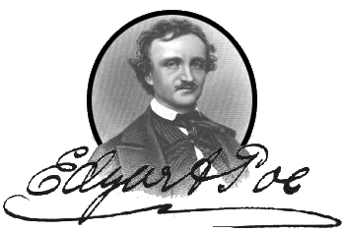
Ligeia by
I CANNOT, for my soul, remember how, when, or even precisely where, I first became acquainted with the lady Ligeia. Long years have since elapsed, and my memory is feeble through much suffering. Or, perhaps, I cannot now bring these points to mind, because, in truth, the character of my beloved, her rare learning, her singular yet placid cast of beauty, and the thrilling and enthralling eloquence of her low musical language, made their way into my heart by paces so steadily and stealthily progressive that they have been unnoticed and unknown.
(continúa en la siguiente diapositiva)
Notes:
NOTA: DAR EL MATERIAL EN IMPRSIÓN A LOS ESTUDIANTES. Sin embargo será útil proyectarlo también, para señalar y comentar algunos segmentos.
ESTÁ DIVIDIDO EN TRES DIAPOSITIVAS PARA EVITAR EL EXCESO DE TEXTO EN UNA SOLA.
El primer párrafo de este famoso cuento de Edgar Allan Poe puede resultar muy útil para hacer el ejercicio de localizar colocaciones, para luego traducirlas al español y verificar si es posible utilizar la misma combinación de palabras, o se tiene que recurrir a cambios para que en español sean idiomáticas y se eviten los “choques” colocacionales. Por ejemplo están: rare learning, her singular yet placid cast of beauty, low musical language, etc,
También puede luego consultarse la traducción al español de Julio Cortázar para hacer un análisis contrastivo:
“Juro por mi alma que no puedo recordar cómo, cuándo ni siquiera dónde conocí a Ligeia. Largos años han transcurrido desde entonces y el sufrimiento ha debilitado mi memoria. O quizá no puedo rememorar ahora aquellas cosas porque, a decir verdad, el carácter de mi amada, su raro saber, su belleza singular y, sin embargo, plácida, y la penetrante y cautivadora elocuencia de su voz profunda y musical, se abrieron camino en mi corazón con pasos tan constantes, tan cautelosos, que me pasaron inadvertidos e ignorados. No obstante, creo haberla conocido y visto, las más de las veces, en una vasta, ruinosa ciudad cerca del Rin. Seguramente le oí hablar de su familia. No cabe duda de que su estirpe era remota. ¡Ligeia, Ligeia! Sumido en estudios que, por su índole, pueden como ninguno amortiguar las impresiones del mundo exterior, sólo por esta dulce palabra, Ligeia, acude a los ojos de mi fantasía la imagen de aquella que ya no existe. Y ahora, mientras escribo, me asalta como un rayo el recuerdo de que nunca supe el apellido de quien fuera mi amiga y prometida, luego compañera de estudios y, por último, la esposa de mi corazón. ¿Fue por una amable orden de parte de mi Ligeia o para poner a prueba la fuerza de mi afecto, que me estaba vedado indagar sobre ese punto? ¿O fue más bien un capricho mío, una loca y romántica ofrenda en el altar de la devoción más apasionada? Sólo recuerdo confusamente el hecho. ¿Es de extrañarse que haya olvidado por completo las circunstancias que lo originaron y lo acompañaron? Y en verdad, si alguna vez ese espíritu al que llaman Romance, si alguna vez la pálida Ashtophet del Egipto idólatra, con sus alas tenebrosas, han presidido, como dicen, los matrimonios fatídicos, seguramente presidieron el mío”.

Slide 36
Yet I believe that I met her first and most frequently in some large, old, decaying city near the Rhine. Of her family --I have surely heard her speak. That it is of a remotely ancient date cannot be doubted. Ligeia! Ligeia! in studies of a nature more than all else adapted to deaden impressions of the outward world, it is by that sweet word alone --by Ligeia --that I bring before mine eyes in fancy the image of her who is no more.
(continúa en la siguiente diapositiva)

Slide 37
And now, while I write, a recollection flashes upon me that I have never known the paternal name of her who was my friend and my betrothed, and who became the partner of my studies, and finally the wife of my bosom. Was it a playful charge on the part of my Ligeia? or was it a test of my strength of affection, that I should institute no inquiries upon this point? or was it rather a caprice of my own --a wildly romantic offering on the shrine of the most passionate devotion? I but indistinctly recall the fact itself --what wonder that I have utterly forgotten the circumstances which originated or attended it? And, indeed, if ever she, the wan and the misty-winged Ashtophet of idolatrous Egypt, presided, as they tell, over marriages ill-omened, then most surely she presided over mine.

Slide 38
El estudio del significado de los signos linguísticos, como todo un abanico de posibilidades, es vital puesto que la traducción busca transmitir el “mensaje” y el “sentido” de un texto.
De ahí que el análisis de los rasgos y propiedades semánticas de los textos es medular en cualquier análisis traductológico.

Slide 39
Bibliografía
Cruse, D.A. Lexical Semantics. New York: Cambridge University Press, 1986. 310 pp.
Higueras García, Marta. “Necesidad de un diccionario de colocaciones para aprendientes de ELE”. Centro Virtual Cervantes, Web.
Larson, Richard, y Gabriel Segal. Knowledge of Meaning: An Introduction to Semantic Theory. Cambridge, MA: MIT Press, 1995. 639 pp.
Lyons, John I. Semántica. Tr. Ramón Cerda. Barcelona: Teide, 1997. 855 pp.
Seco, Manuel, Olimpia Andrés y Gabino Ramos. Diccionario abreviado del español actual. Barcelona: Aguilar, 2000. 1,846 pp.
Vázquez-Ayora, Gerardo. Introducción a la traductología. Washington D.C.: Georgetown University Press, 1977. 471 pp.

